Slide 1









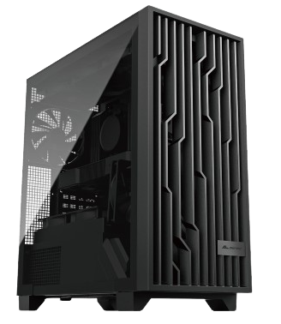


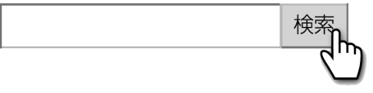
分子および結晶のモデリング・シミュレーションに！
HPC Solution
High Performance Computing
『AIの日常化に挑戦する会社』
量子化学計算ソフトウェア
BIOVIA TURBOMOLE 動作推奨PC
BIOVIA TURBOMOLE には、すべての標準的かつ最先端の手法、DFT法または結合クラスター法を使用した分子および固体、励起状態およびスペクトル用の高速なDFTコードを要塞しています。
AMD Ryzen
Threadripper 9980X 搭載
CPUコア/メモリを重視する
BIOVIA TURBOMOLE に
適したHPCをご提案します。
CERVO Ryzen Type-RT9-9980X
WST-RT9980XAS3Q2TTNVM
仕様
■CPU：AMD Ryzen Threadripper 9980X
プロセッサー 64コア/128スレッド/
3.2-5.4GHz/256MB L3 キャッシュ
簡易水冷CPUクーラー 360mm
■チップセット：AMD TRX50
■メモリ：256GB（64GB×4）DDR5-5600
Registered ECC DIMM（1.2V/2RANK）
■SSD：M.2 NVMe-SSD 2TB
■OS： Windows 11 Pro 64bit
■GPU：NVIDIA RTX2000 Ada 16GB-GDDR6
■電源：1200W/100V 80Plus Platinum 認証
■キーボード・マウス 付属 有線USB接続
■標準保証：3年間センドバックハードウェア保証
■サイズ：約 W 235 ×Ｈ 470 ×Ｄ 495 mm
タワー型ケース採用
AMD Ryzen Threadripper 9980X（64コア）／メモリ256GB 仕様
2,158,000
APPLIED Workstation CERVO Ryzen
WST-RT9980XAS3Q2TTNVM
（税別）
円
カスタマイズのご要望も承ります
https://bto.applied.ne.jp/
または
アプライド HPC

Slide 2
分子および結晶のモデリング・シミュレーションに！
HPC Solution
High Performance Computing
『AIの日常化に挑戦する会社』
量子化学計算ソフトウェア
BIOVIA TURBOMOLE 動作推奨PC
BIOVIA TURBOMOLE には、すべての標準的かつ最先端の手法、DFT法または結合クラスター法を使用した分子および固体、励起状態およびスペクトル用の高速なDFTコードを要塞しています。
AMD Ryzen
Threadripper 9970X 搭載
CPUコア/メモリを重視する
BIOVIA TURBOMOLE に
適したHPCをご提案します。
CERVO Ryzen Type-RT9-9970X
WST-RT9970XAS3Q1TTNVM
仕様
■CPU：AMD Ryzen Threadripper 9970X
プロセッサー 32コア/64スレッド/
4.0-5.4GHz/128MB L3 キャッシュ
簡易水冷CPUクーラー 360mm
■チップセット：AMD TRX50
■メモリ：128GB（32GB×4）DDR5-5600
Registered ECC DIMM（1.2V/2RANK）
■SSD：M.2 NVMe-SSD 1TB
■OS： Windows 11 Pro 64bit
■GPU：NVIDIA RTX2000 Ada 16GB-GDDR6
■電源：1200W/100V 80Plus Platinum 認証
■キーボード・マウス 付属 有線USB接続
■標準保証：3年間センドバックハードウェア保証
■サイズ：約 W 235 ×Ｈ 470 ×Ｄ 495 mm
タワー型ケース採用
AMD Ryzen Threadripper 9970X（32コア）／メモリ128GB 仕様
1,398,000
APPLIED Workstation CERVO Ryzen
WST-RT9970XAS3Q1TTNVM
（税別）
円
カスタマイズのご要望も承ります
https://bto.applied.ne.jp/
または
アプライド HPC

